Slide 1


Solution technique

Slide 2
Contexte :
Qwenta nous a contacté pour prendre en charge le développement de leur futur projet web : un site permettant aux restaurateurs de créer leurs menus, de pouvoir l’imprimer ainsi que de l’exporter sur les réseaux sociaux et sur les plateformes de livraison -> Le Menu Maker
Cette présentation sera en 6 parties :
Présentation du site web
Veille technologique
Spécifications techniques
Gestion de projet
Planification
La communication avec Qwenta

Slide 3
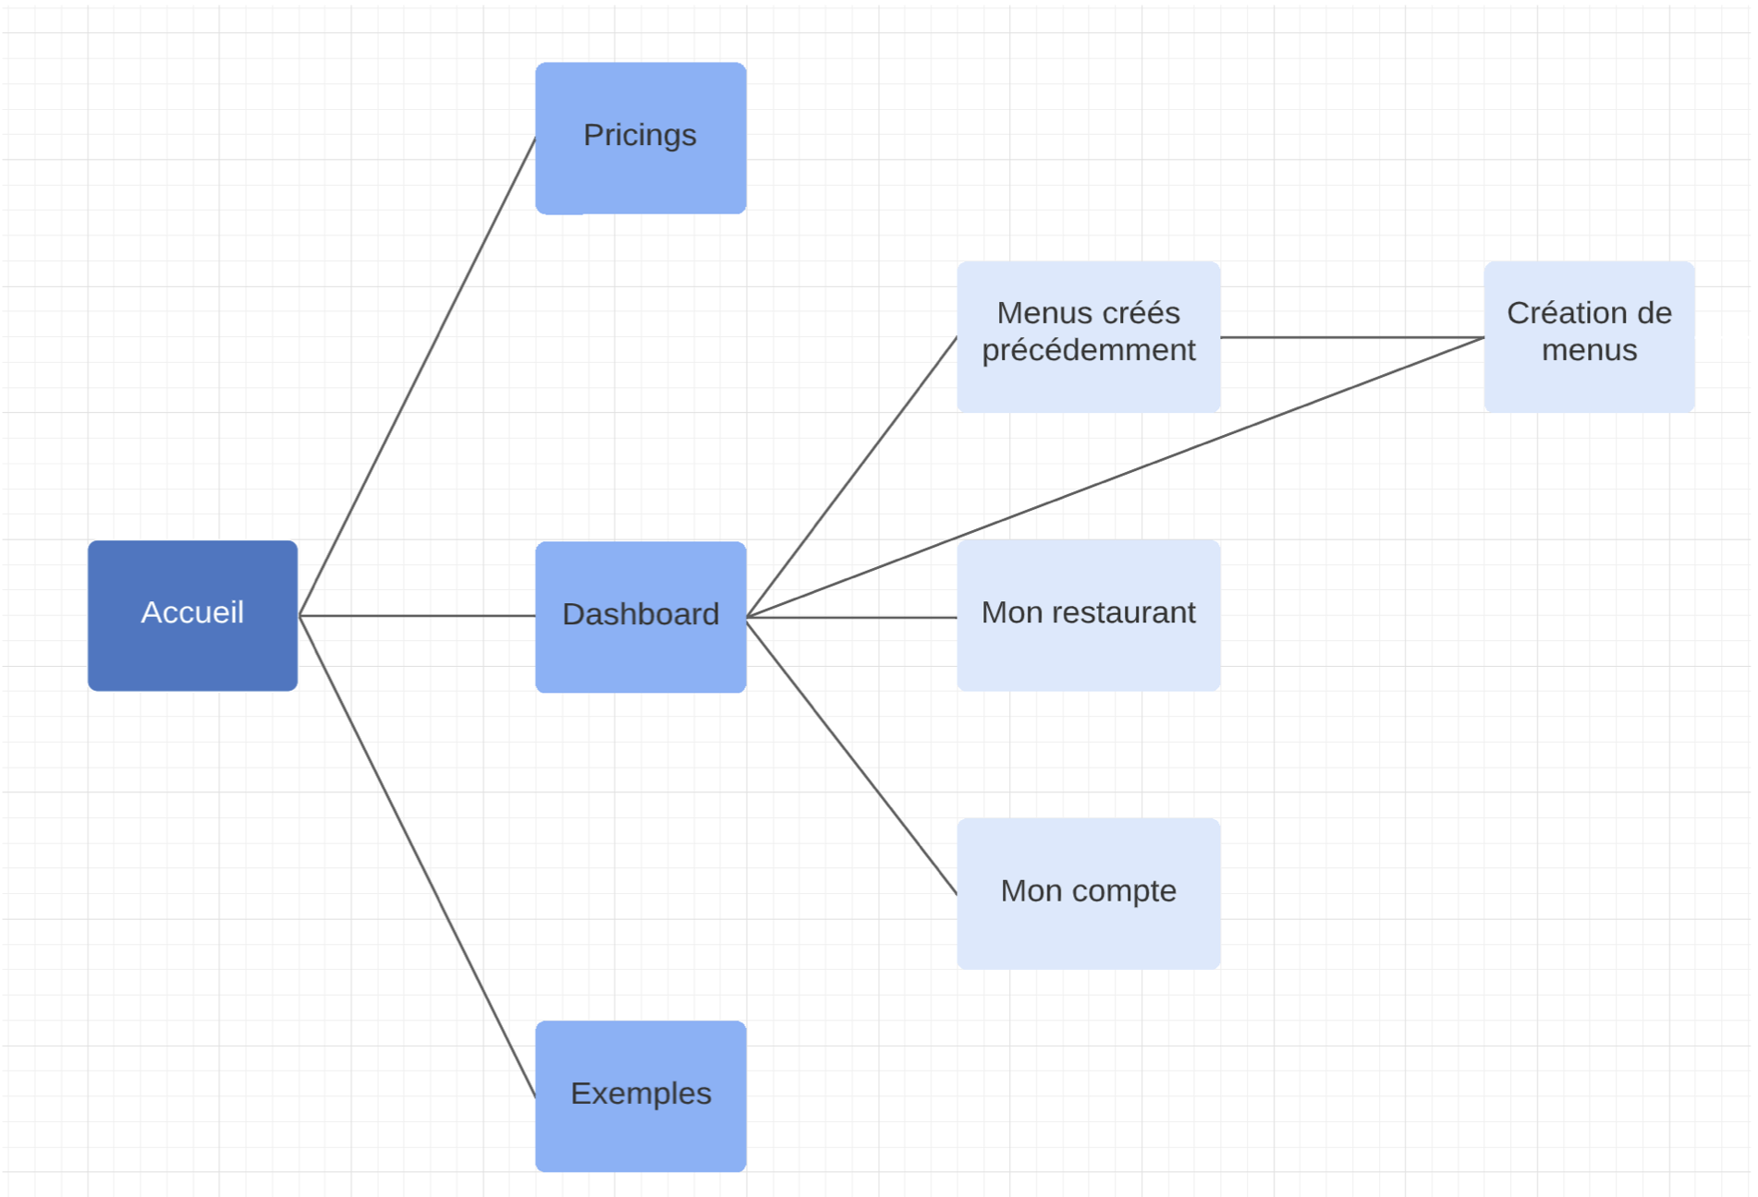
I. Le site web:
Arborescence :

Slide 4
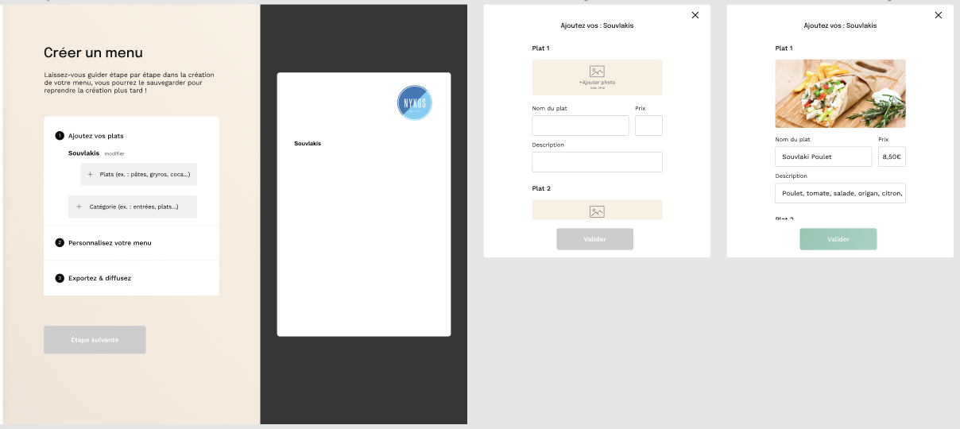
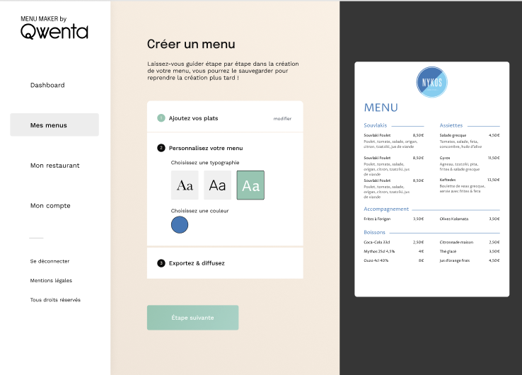
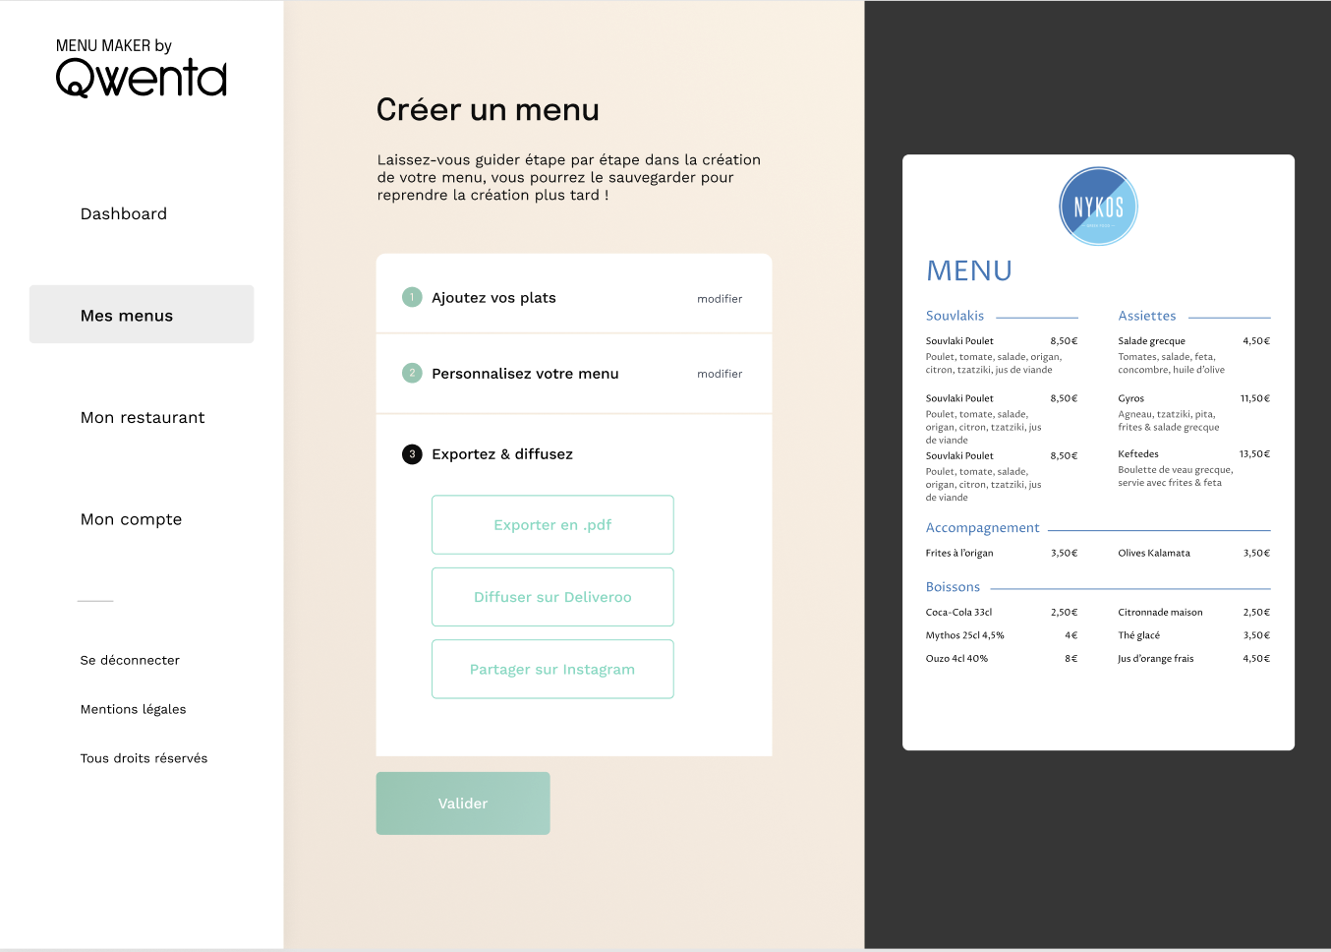
I. Le site web:
4 fonctionnalités principales :
Créer un menu
Personnaliser un menu
Diffuser un menu
Imprimer un menu

Slide 5
II. La veille technologique :
C’est quoi ? La veille technologique est un processus de collecte, d'analyse et de surveillance d’informations liées aux évolutions et aux innovations dans le domaine technologique. L'objectif de la veille technologique est de rester informé des dernières tendances, des nouvelles technologies, des brevets, des projets de recherche et de tout autre élément pouvant avoir un impact sur une entreprise ou un projet.
Elle nous permet de nous mettre à jour sur les nouvelles technologies pouvant être exploitable sur le Menu Maker by Qwenta.
Le projet sera créé avec des outils technologiques de derniers cris ce qui lui permettra une meilleure longévité et qu’il ne soit pas obsolète dès sa création.
Permettre d’utiliser des nouvelles méthodes et autres bonnes pratiques.

Slide 6




II. La veille technologique :
La veille va divisé en 4 parties :
Le frontend
Le backend
L'UI
Les outils
Le front-end correspond au développement web frontal, la partie visible du site web
Le backend, s'occupe du traitement des données, de la gestion des bases de données et de la communication avec le frontend (côté client).
La User interface (interface utilisateur) a un rôle majeur et définira si l’expérience de navigation est satisfaisante pour l’utilisateur
Tout ce qui va nous permettre de créer et suivre l’avancement du projet
Lien vers la veille technologique :

Slide 7
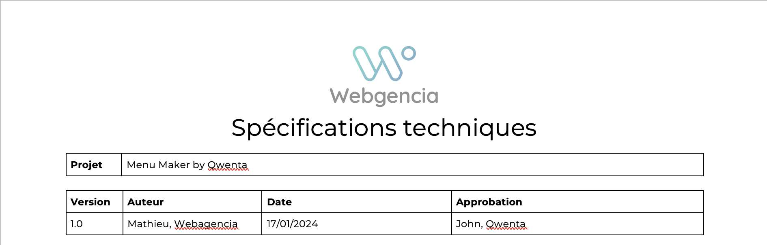
III. Les spécifications techniques :
C’est quoi ? Les spécifications techniques relatent de la documentation des méthodes, procédés, et technologies sélectionnées pour faire face aux contraintes de réalisation du projet.

Slide 8

III. Les spécifications techniques :
Solution proposée : MERN
MERN est un acronyme représentant un ensemble de technologies qui se compose de MongoDB, Express.js, React et Node.js. MERN est très populaire auprès des développeurs car elle permet de développer rapidement des applications web modernes, performantes et évolutifs le tout en Javascript.

Slide 9
III. Les spécifications techniques :
Solutions proposées :
API REST : Une API REST (Representational State Transfer) est une interface de programmation qui permet à deux systèmes informatiques de communiquer entre eux. Elle permet de chercher, d’envoyer, de supprimer ou d’ajouter des données.
API tierce : Menu API Deliveroo, API Graph for Instagram, React pdf.
Hébergements : Hostinger (prix correct, forfait all inclusive, serveurs fr)
Lien vers les spécifications techniques :

Slide 10
IV. L’outil de gestion de projet :
Pourquoi l’utiliser pour notre projet ?
Planifier la production du site
Découper le site en plusieurs taches
Assigner une importance à une tache
Assigner des taches à l’équipe
Un calendrier avec des deadlines à respecter
= meilleur répartition des tâches, flexibilité, meilleure communication, meilleure organisation.

Slide 11




IV. L’outil de gestion de projet :
Lequel outil choisir pour notre projet ?
Notion
Trello
Monday
Microsoft Project
Monday est très visuel, plus simple à comprendre

Slide 12
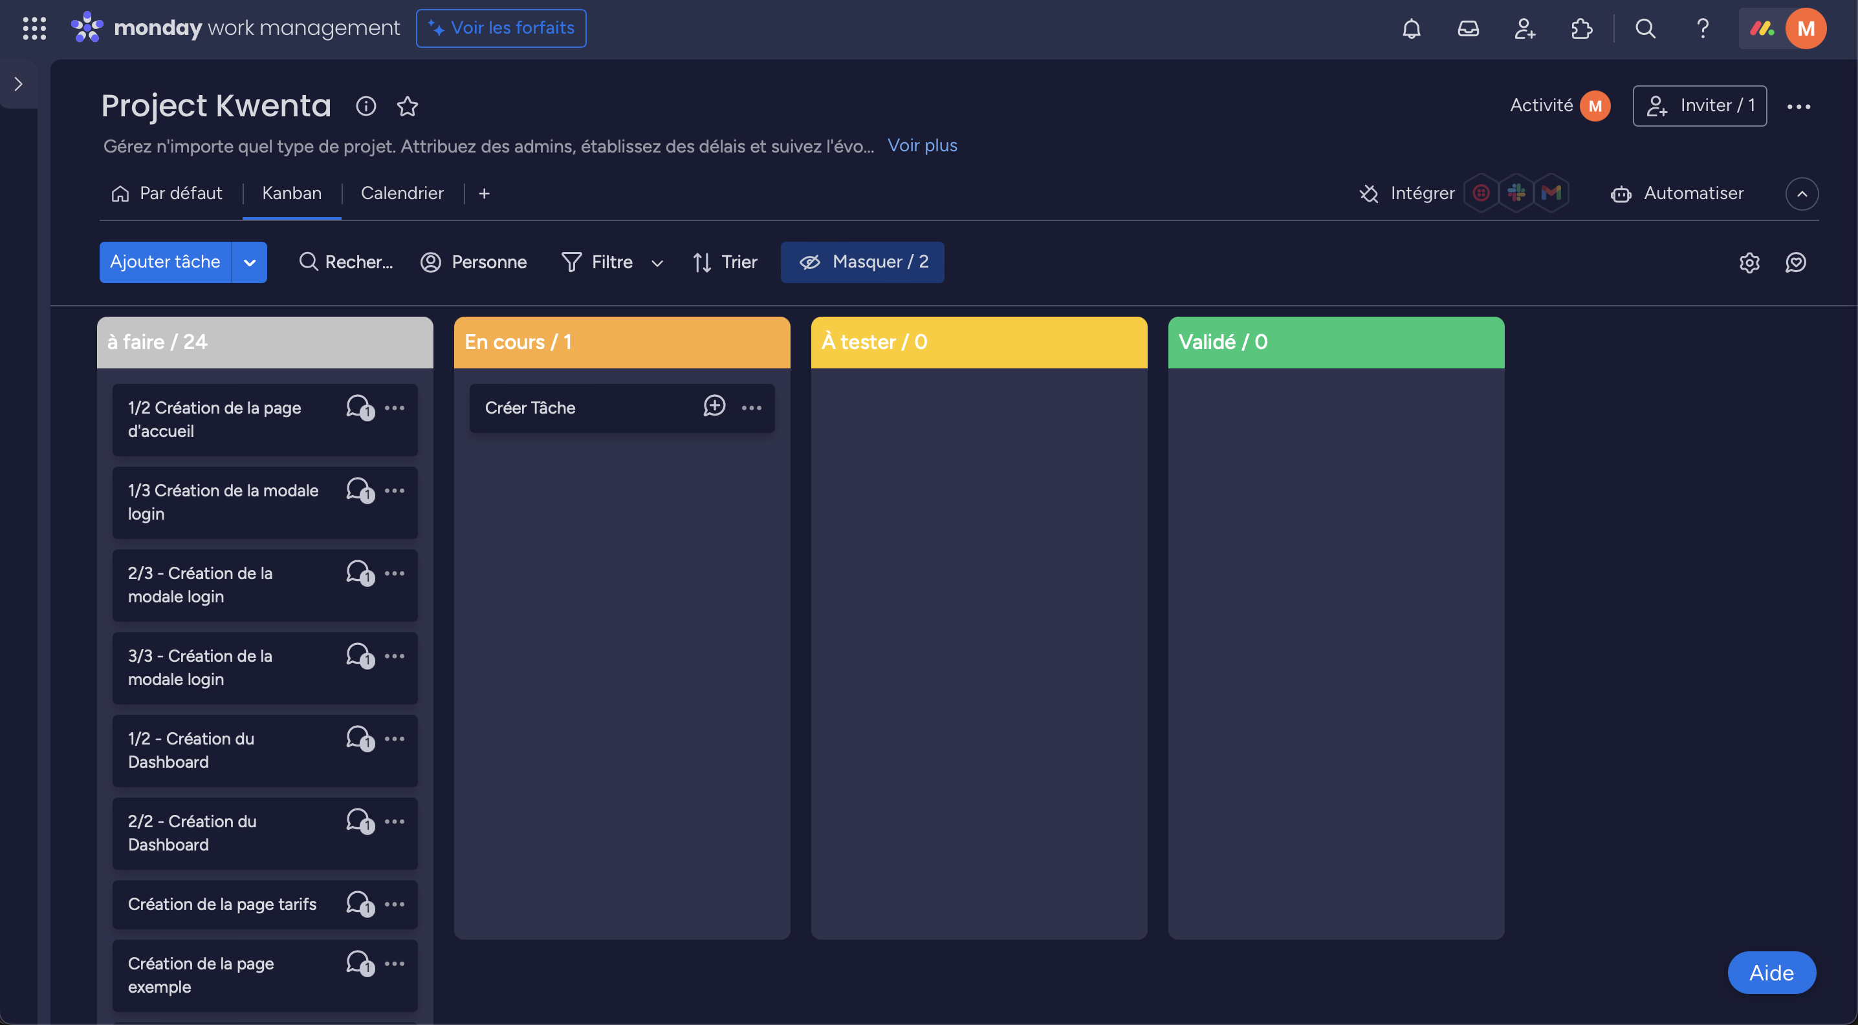
IV. L’outil de gestion de projet :
Le Kanban : La méthode Kanban est une approche de gestion visuelle des tâches et des processus, originaire du Japon.
Lien: https://cocumathieus-team.monday.com/boards/1383412597/views/11132413

Slide 13
IV. L’outil de gestion de projet :
Configuration :
4 volets pour différencier l’avancement des différentes taches

Slide 14
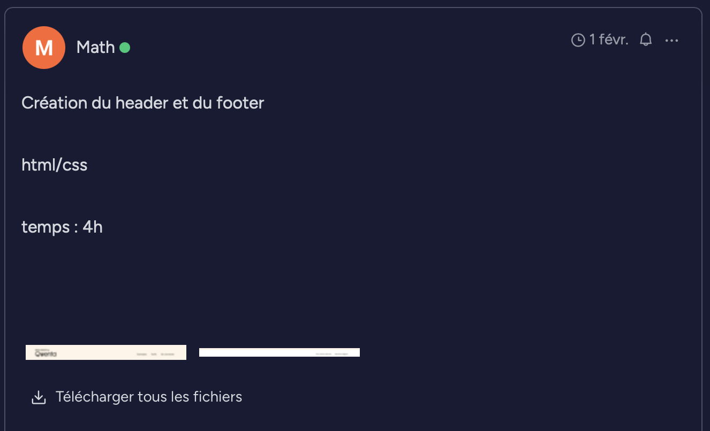
IV. L’outil de gestion de projet :
Instructions
Screenshot maquette
Priorité
Date limite
Difficulté
Exécutant

Slide 15
IV. L’équipe :
Composition de l’équipe :
Un développeur fullstack (frontend et backend) - Michel
Un développeur frontend - Carine
Un scrum master - moi
Un Product Owner - Soufiane
Un chef de projet chez Qwenta - John
Nous avons beaucoup plus de taches dans le front end que dans le backend, l’utilisation d’un fullstack pour développer du front et du backend est donc pertinente

Slide 16


IV. L’équipe :
Outil des développeurs :
Visual Studio Code – éditeur de code gratuit créer par Microsoft.
GitHub – une plateforme qui permet de stocker, partager et travailler à plusieurs sur le code source d’un projet web.

Slide 17
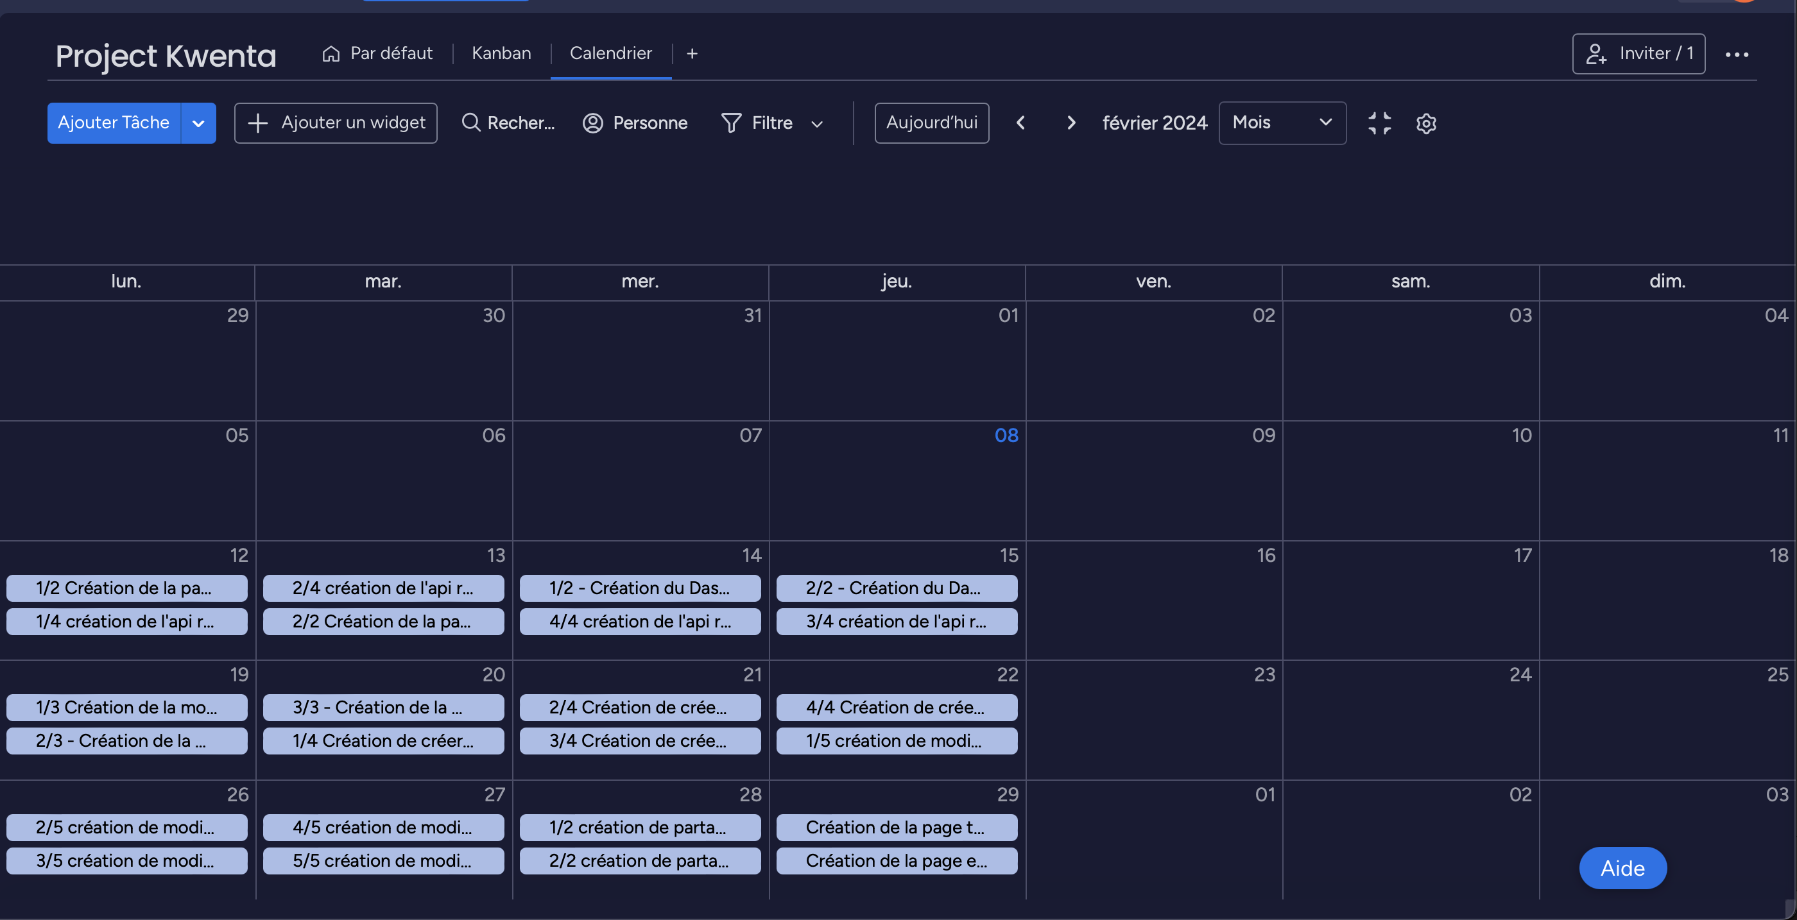
V. Planification :
Week 1 : création de l’api, de la homepage et du dashboard (sans les fonctions)
Week 2 : création de la modale login et de la fonction créer un menu
Week 3 : création de modifier et partager le menu
+1 semaine après pour la vérification complète + intégrations des derniers retours

Slide 18
VI. La communication :
Comment communiquer avec Qwenta ?
Pour pouvoir communiquer avec Qwenta de manière régulière et afin de montrer l’avancement du projet, il me semble logique d’organiser une réunion hebdomadaire pour :
Montrer l’avancement du projet
D’échanger avec Qwenta
Validation par Qwenta
Suggestions de modifications
Réunion en distanciel et à la fin en physique. Le vendredi ?
Réunion avec tout l’équipe sauf le dev frontend.

